Slide 1
Финансовое управление Администрации Белокалитвинского района
Исполнение бюджета Белокалитвинского района
за 2014 год

Slide 2
Финансовое управление Администрации Белокалитвинского района
Формирование и исполнение бюджета Белокалитвинского района на основе муниципальных программ Белокалитвинского района
Бюджет Белокалитвинского района 2014 года сформирован и исполнен в программной структуре расходов на основе утвержденной Администрацией Белокалитвинского района 21 муниципальной программы Белокалитвинского района
На их реализацию было направлено в 2014 году
2 529,5 млн. рублей или 90,7 % всех расходов бюджета Белокалитвинского района

Slide 3
Финансовое управление Администрации Белокалитвинского района
Предоставление качественных муниципальных услуг
Муниципальные услуги оказывались 121 муниципальным учреждением (1- казенным, 119 - бюджетными и 1 – автономным). Их них 120 было установлено муниципальное задание, которое выполнено на 100% и более только 86 учреждениями
На финансовое обеспечение выполнения муниципального задания муниципальным учреждениям направлено 1 133 581,0 тыс. рублей

Slide 4
Финансовое управление Администрации Белокалитвинского района
Адресное решение социальных проблем
Мерами социальной поддержки охвачено более 28,7 тысяч жителей района, из них 8,6 тысяч ветеранов труда и 1,9 тысяч ветеранов труда Ростовской области
На эти цели направлено 663 122,0 тыс. рублей

Slide 5
Финансовое управление Администрации Белокалитвинского района
Обеспечение сбалансированности бюджетов поселений, входящих в состав Белокалитвинского района
По поручению Главы Белокалитвинского района, финансовым управлением осуществлялся оперативный контроль за обеспечением сбалансированности бюджетов поселений, состоянием просроченной задолженности
Бюджетам поселений предоставлено 543 266.4 тыс. рублей межбюджетных трансфертов. В их числе на выравнивание бюджетной обеспеченности и сбалансированность бюджетов поселений выделено – 63 215,8 тыс. рублей, из них дополнительно выделено – 3 103, 4 тыс. рублей на обеспечение сбалансированности бюджетов поселений
Просроченная кредиторская задолженность по расходам бюджетов поселений на 01.01.2015 года отсутствует

Slide 6
Финансовое управление Администрации Белокалитвинского района
Сравнительный анализ результатов исполнения консолидированного бюджета Белокалитвинского района в 2014 году со среднероссийскими и средними по Ростовской области, по сравнению с 2013 годом

Slide 7
Финансовое управление Администрации Белокалитвинского района
Структура расходов бюджета Белокалитвинского района в 2014 году 2 789 119,9 тыс. рублей

Slide 8
Финансовое управление Администрации Белокалитвинского района
Расходы, направленные на реализацию Указа Президента Российской Федерации от 07.05.2012 № 597
Указ от 07.05.2012 №597
«О мероприятиях по реализации государственной социальной политики»
2014 год
факт
Повышение оплаты труда отдельным категориям работников в сфере образования
Повышение оплаты труда отдельным категориям работников в сфере социального обслуживания населения
Повышение оплаты труда отдельным категориям работников в сфере культуры
Консолидированный бюджет - 20 119,2 тыс. рублей
Консолидированный бюджет - 29 939,1 тыс. рублей
Консолидированный бюджет - 29 032,2 тыс. рублей
В том числе районный
– 3 576,4 тыс. рублей
В том числе районный
- 16 183,7 тыс. рублей

Slide 9
Финансовое управление Администрации Белокалитвинского района
Расходы бюджета Белокалитвинского района за 2014 год
Всего
2 789 119,9 тыс.рублей
Финансовое обеспечение муниципальных учреждений
1 133 581,0 тыс. рублей
40,6%
Содержание аппарата управления органов местного самоуправления
126 419,8 тыс. рублей
4,5%
Обеспечение жильем отдельных категорий граждан
52 572, 5 тыс. рублей
1,9%
Меры социальной поддержки отдельных категорий граждан
663 122,0 тыс. рублей
23,8 %
Целевые мероприятия и иные расходы
534 021,6 тыс. рублей
19,1%
Нецелевая финансовая помощь
63 215,8 тыс. рублей
2,3%
Муниципальная поддержка отраслей экономики
18 368,8 тыс. рублей
0,7%
Дорожный фонд
90 330,8 тыс. рублей
3,2%
Инвестиционные расходы (без дорожного фонда)
107 487,6 тыс. рублей
3,9%

Slide 10
Финансовое управление Администрации Белокалитвинского района
Динамика расходов бюджета Белокалитвинского района в 2013-2014 гг.
2 789 119,9 тыс. рублей
2 707 419,4 тыс. рублей

Slide 11
Финансовое управление Администрации Белокалитвинского района
Динамика доходов консолидированного бюджета
Белокалитвинского района (с учетом безвозмездных поступлений)
Млн. рублей

Slide 12
Финансовое управление Администрации Белокалитвинского района
Структура налоговых и неналоговых доходов бюджета
Белокалитвинского района в 2014 году

Slide 13
Финансовое управление Администрации Белокалитвинского района
Динамика налоговых и неналоговых доходов консолидированного бюджета Белокалитвинского района

Slide 14
Финансовое управление Администрации Белокалитвинского района
Динамика доходов бюджета
Белокалитвинского района в 2013-2014 гг.

Slide 15
Финансовое управление Администрации Белокалитвинского района
Объем налоговых и неналоговых доходов бюджета Белокалитвинского района в 2013-2014 гг. тыс. руб.

Slide 16
Финансовое управление Администрации Белокалитвинского района
Структура неналоговых доходов бюджета
Белокалитвинского района в 2014 г.

Slide 17
Финансовое управление Администрации Белокалитвинского района
Динамика расходов консолидированного бюджета Белокалитвинского района и бюджета Белокалитвинского района
Бюджет Белокалитвинского района
Консолидированный бюджет Белокалитвинского района

Slide 18
Динамика расходов бюджета Белокалитвинского района на образование
Финансовое управление Администрации Белокалитвинского района
2013 год
2014 год

Slide 19
Финансовое управление Администрации Белокалитвинского района
Структура расходов бюджета
Белокалитвинского района в 2014 году
на образование 1 015 732,0 тыс. рублей

Slide 20
Финансовое управление Администрации Белокалитвинского района
Предоставление муниципальных услуг в сфере образования в 2014 году
Услуги дополнительного образования предоставлены 8004 учащимся
Услуги общего образования предоставлены 8800 учащимся и 537 классам-комплектам
Услуги дошкольного образования предоставлены 3520 воспитанникам и 147 группам
Услуги по организации отдыха и оздоровления детей предоставлены 3237 детям

Slide 21
Финансовое управление Администрации Белокалитвинского района
Динамика расходов консолидированного бюджета Белокалитвинского района на культуру

Slide 22
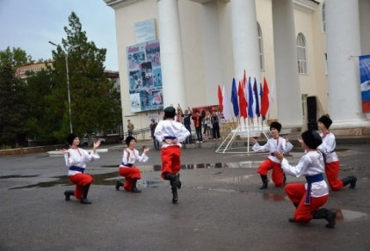
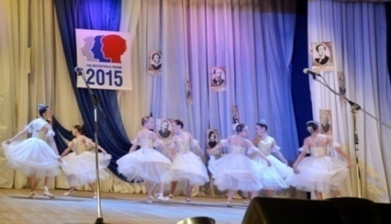
Финансовое управление Администрации Белокалитвинского района
Структура расходов бюджета Белокалитвинского района в 2014 году по отрасли «Культура», всего – 106 012,4 тыс. рублей

Slide 23
Финансовое управление Администрации Белокалитвинского района
Структура расходов бюджета Белокалитвинского района
в 2014 году на здравоохранение 35 760,3 тыс. рублей

Slide 24
Финансовое управление Администрации Белокалитвинского района
Динамика расходов бюджета
Белокалитвинского района на социальную политику

Slide 25
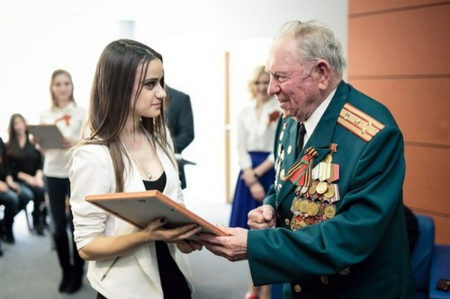
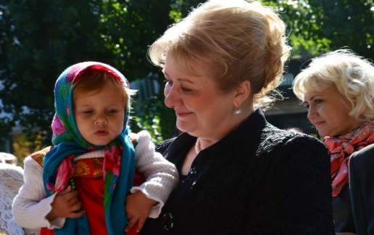
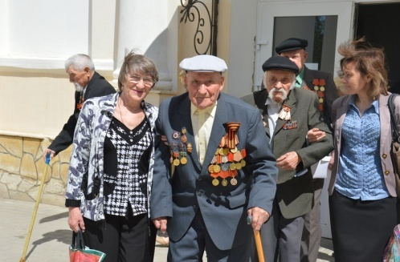
Финансовое управление Администрации Белокалитвинского района
Меры социальной поддержки отдельных категорий граждан
Расходы бюджета Белокалитвинского района на меры социальной поддержки гражданам составили 304 86,7 тыс. рублей их них:
Ветеранов труда
105 377,4 тыс. рублей
Предоставление семьям субсидий на оплату жилых помещений и коммунальных услуг
103 085,2 тыс. рублей
Ветераны труда Ростовской области
22 082,7 тыс. рублей
Выплату ежемесячного пособия на детей
44 566,6 тыс. рублей
Труженики тыла
2 218,3 тыс. рублей
Детей первого-второго года жизни
11 927,5 тыс. рублей
Реабилитированные граждане
2 969,7 тыс. рублей
Многодетные семьи
12 459,3 тыс. рублей

Slide 26
Финансовое управление Администрации Белокалитвинского района
Поддержка сельскохозяйственного производства за 2014 год
Общий объем расходов на поддержку сельскохозяйственного производства составил
13 047 ,6 тыс. рублей
Расходы на предоставление субсидий сельскохозяйственным товаропроизводителям (кроме граждан, ведущих личное подсобное хозяйство) на оказание несвязанной поддержки в области растениеводства
– 11 017,5 тыс. рублей
Расходы на предоставление субсидий сельскохозяйственным товаропроизводителям на компенсацию части стоимости агрохимического обследования пашни
- 2 030,1 тыс. рублей

Slide 27
Финансовое управление Администрации Белокалитвинского района
Расходы бюджета Белокалитвинского района за 2014 год
Финансовое обеспечение выполнения муниципального задания муниципальными учреждениями - 1 133 581,0 тыс. рублей
Муниципальные учреждения - 121 учреждение, их них:
46 детских садов,
40 школ,
10 учреждений дополнительного образования,
1 центр психолого-медико-социального сопровождения,
1 информационно-методический центр,
1 центр бухгалтерского обслуживания учреждений,
1 историко-краеведческий музей,
1 межпоселенческая центральная районная библиотека,
11 централизованных клубных систем,
1 центральная районная больница,
1 городская поликлинника,
1 стоматологическая поликлинника,
1 детская городская поликлинника,
1 управление гражданской обороны и чрезвычайных ситуаций,
1 учреждение по капитальному строительству,
1 многофункциональный центр,
1 центр социального обслуживания граждан пожилого возраста и инвалидов,
1 парк культуры и отдыха

Slide 28
Финансовое управление Администрации Белокалитвинского района
Расходы бюджета Белокалитвинского района за 2014 год
Количество человек, получивших социальную поддержку в 2014 году:
8 633 человек – Ветераны труда
1 915 человек – Ветераны труда Ростовской области
510 человек - труженики тыла
152 человека - граждане, пострадавшие от политических репрессий
5 516 человек - граждане, работающие и проживающие в сельской местности
9 655 человек - Федеральные льготники (ЕДВ на оплату ЖКУ)
5 798 человек - малоимущие семьи с детьми
826 человек - граждане, попавшие в трудную жизненную ситуацию
8 человек - лица, удостоенные почетных званий
177 человек – граждане, получившие пособие на погребение
354 человека - почетные доноры
6 человек - беременные жены и дети военнослужащих, проходящих военную службу по призыву
418 человек –граждане, получившие компенсацию за самостоятельно приобретенные путевки для детей
680 семей - многодетные семьи
719 человек - беременные женщины и женщины с детьми, не подлежащие обязательному социальному страхованию
Меры социальной поддержки отдельных категорий граждан
– 663 122,0 тыс. рублей

Slide 29
Финансовое управление Администрации Белокалитвинского района
Расходы бюджета Белокалитвинского района за 2014 год
Инвестиционные расходы (без дорожного фонда)
- 107 487,6 тыс. рублей
9 муниципальных объектов:
Строительство 3 дошкольных образовательных учреждений
Приобретение 2 модульных детских садов
Строительство и реконструкция 3 объектов водопроводно-канализационного хозяйства
Реструктуризация 1 сети водоснабжения
Дорожный фонд
– 90 330,8 тыс. рублей
Дорожный фонд – 392,7 км
Строительство и реконструкция дорог – 1,4 км
Капитальный ремонт – 4,3 км
Содержание дорог – 387 км

Slide 30
Финансовое управление Администрации Белокалитвинского района
Структура муниципальных программ
Белокалитвинского района в 2014 году
Экономика, инвестиции, инновации муниципальная политика
105 206,6 тыс. рублей
4,2%
Сельское хозяйство 17 856,3 тыс.рублей
0,7%
Противодействие преступности и защита от ЧС
10 451,9 тыс.рублей
0,4%
Обеспечение жильем
154 029,6 тыс. рублей
6,1%
Социальные программы
1 942 201,2
тыс.рублей
76,8%
Финансы
68 602,3 тыс. рублей
2.7%
Инфраструктурные программы
231 165,4 тыс. рублей;
9,1%
Всего
2 529 513,3 тыс. рублей

Slide 31
Финансовое управление Администрации Белокалитвинского района
Доля муниципальных программ в общем объеме расходов, направленных на реализацию муниципальных
программ Белокалитвинского района в 2014 году
Развитие образования 36,7%
Развитие сельского хозяйства
0,5 %
Обеспечение доступным и комфортным жильем населения
6,1%
Охрана окружающей среды
0,2%
Социальная поддержка граждан
33,6%
Управление муниципальными финансами
2,7%
Защита населения и территории от ЧС
0,4%
Управление муниципальным имуществом
0,3%
Развитие здравоохранения
1,1 %
Обеспечение качественными жилищно-коммунальными услугами населения
5,4%
Информационное общество
0,9%
Экономическое развитие и инновационная экономика
0,2%
Развитие транспортной системы
3,6%
Поддержка казачьих обществ
0,4%
Развитие культуры и туризма
5,1%
Обеспечение общественного порядка и противодействие преступности
0,1%
Молодежь Дона
0,1%
Муниципальная политика
2,3%
Доступная среда
0,1%
Энергоэффективность и развитие энергетики
0,1%

Slide 32
Финансовое управление Администрации Белокалитвинского района
Мониторинг исполнения установленного для Белокалитвинского района норматива на содержание органов местного самоуправления
(Приказ Министерства Финансов Ростовской области от 28.06.2013 № 77)
Тыс. рублей
Для Белокалитвинского района установлен норматив на содержание органов местного самоуправления на 2014 год в размере 21,47 % в общей сумме налоговых и неналоговых доходов местного бюджета, дотации на выравнивание бюджетной обеспеченности муниципальных районов и на поддержку мер по обеспечению сбалансированности местных бюджетов, субвенций бюджетам муниципальных районов на предоставление дотаций бюджетам поселений в целях выравнивания их финансовых возможностей

Slide 33
Финансовое управление Администрации Белокалитвинского района
Объем межбюджетных трансфертов
бюджетам поселений в 2013-2014 годах
(тыс. рублей)
№ п/п | Наименование | 2013 год | 2014 год | Темп роста
 | ВСЕГО: | 542 431.6 | 532 702.4 | 98.2
1 | Дотации на выравнивание бюджетной обеспеченности поселений | 64 620.1 | 60 112.4 | 93.0
 | за счет средств областного бюджета | 50 316.6 | 60 030.0 | 119.3
 | за счет собственных средств районного бюджета | 14 303.5 | 82.4 | 0.6
2 | Дотации на поддержку мер по обеспечению сбалансированности местных бюджетов | 967.9 | 3 103.4 | 320.6
 | за счет средств областного бюджета | 967.9 | 413.4 | 42.7
 | за счет собственных средств районного бюджета | 0.0 | 2 690.0 | 0.0
3 | Иные межбюджетные трансферты | 476 843.6 | 469 486.6 | 98.5
 | за счет средств областного бюджета | 444 027.9 | 432 750.9 | 97.5
 | за счет собственных средств районного бюджета | 32 815.7 | 36 735.7 | 111.9

